Slide 1
АЛГОРИТМ ИННОВАЦИЙ
ИНТЕЛЛЕКТУАЛЬНЫЙ КЛУБ «ЭРУДИТ»
Муниципальное бюджетное общеобразовательное
учреждение города Ростова-на-Дону
«Гимназия № 19»

Slide 2

Основная идея:
проведение интеллектуальных игр как средства развития интеллекта, навыков социальных коммуникаций, самореализации, самовыражения, реализации интеллектуального и творческого потенциала подростков.

Slide 3

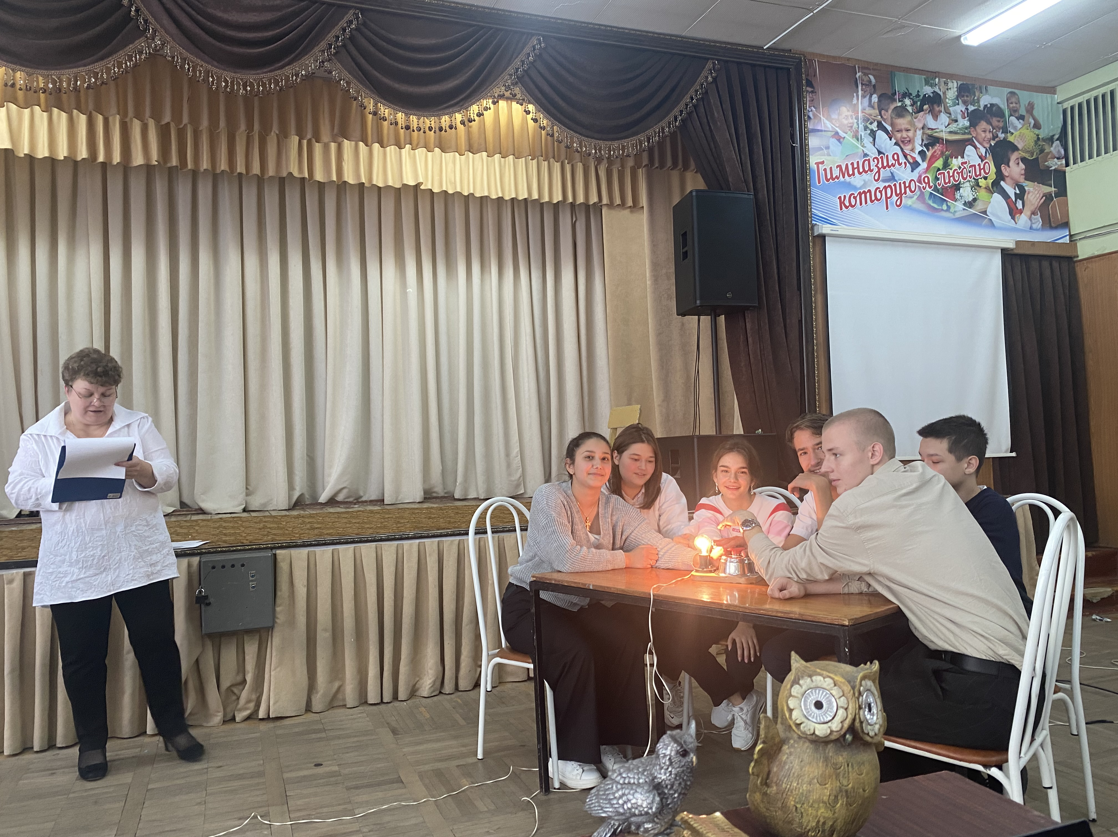
Цель:
Выявление и развитие интеллектуальных, коммуникативных, лидерских способностей обучающихся посредством включения их в деятельность интеллектуального клуба «Эрудит».

Slide 4
Задачи:
-создать условия для самореализации личности на основе индивидуального подхода через включение в активную социально-досуговую деятельность;
-развивать навыки поисково-исследовательской деятельности;
-формировать положительные эмоции, благоприятный психологический микроклимат в процессе досуговой деятельности и межличностного общения.
АЛГОРИТМ
ИННОВАЦИЙ
ИНТЕЛЛЕКТУАЛЬНЫЙ КЛУБ «ЭРУДИТ»

Slide 5
Эрудит-марафон –
интеллектуальные соревнования на скорость двух поочередно сменяемых команд
Турнир гениев–
интеллектуальные соревнования нескольких команд на логику, ассоциации и сопоставление
Команда знатоков –
интеллектуальные соревнования нескольких команд на количество верных ответов

Slide 6
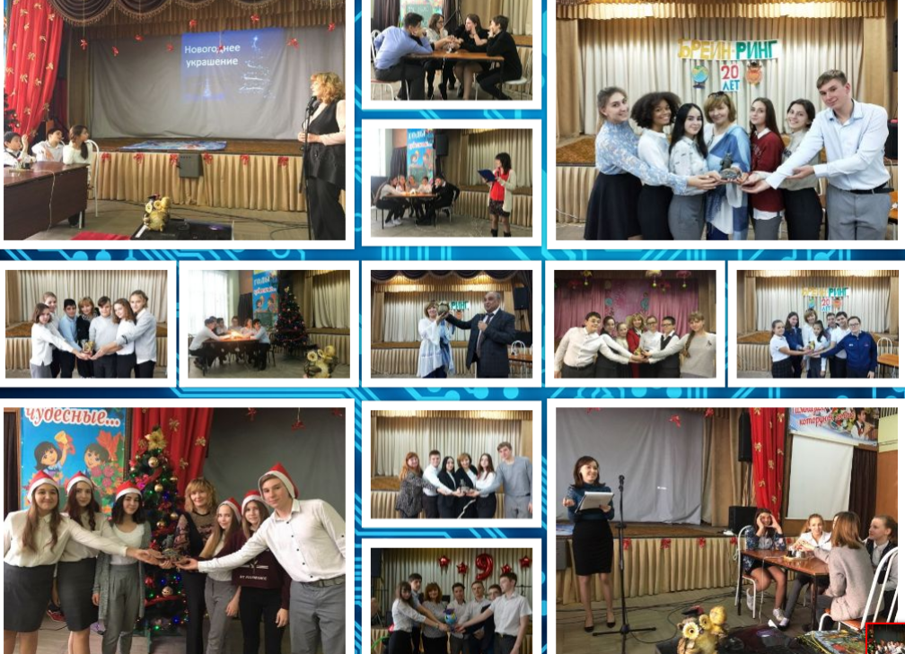

Slide 7


Slide 8
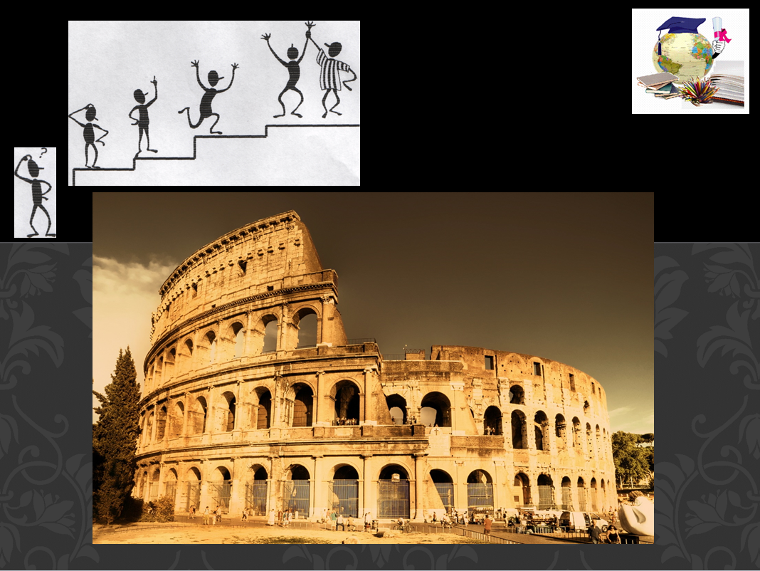

Slide 9
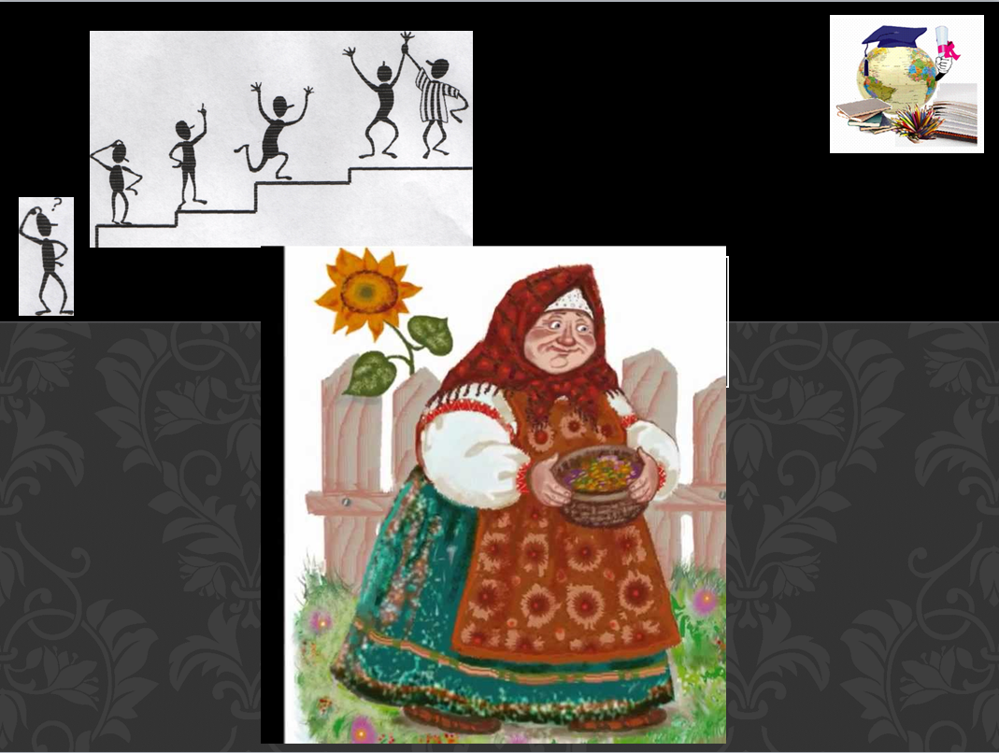

Slide 10


Slide 11


Slide 12
СТРУКТУРА
группа технической поддержки
ведущие
команды
редакционная группа
судейская
группа
информационная
группа

Slide 13
ИНФОРМАЦИОННО-ТЕЛЕКОММУНИКАЦИОННОЕ ОСНАЩЕНИЕ
аудитория подготовки: компьютер с выходом в интернет,
принтер
аудитория
проведения:
актовый зал, мультимедийный комплекс с акустической системой, интерактивной доской, выходом в интернет, сигнальные кнопки, система для голосования,
веб-камера
аудитория
информационной
поддержки:
компьютер с выходом в интернет,
принтер, страница сайта, соцсети,
стенд

Slide 14
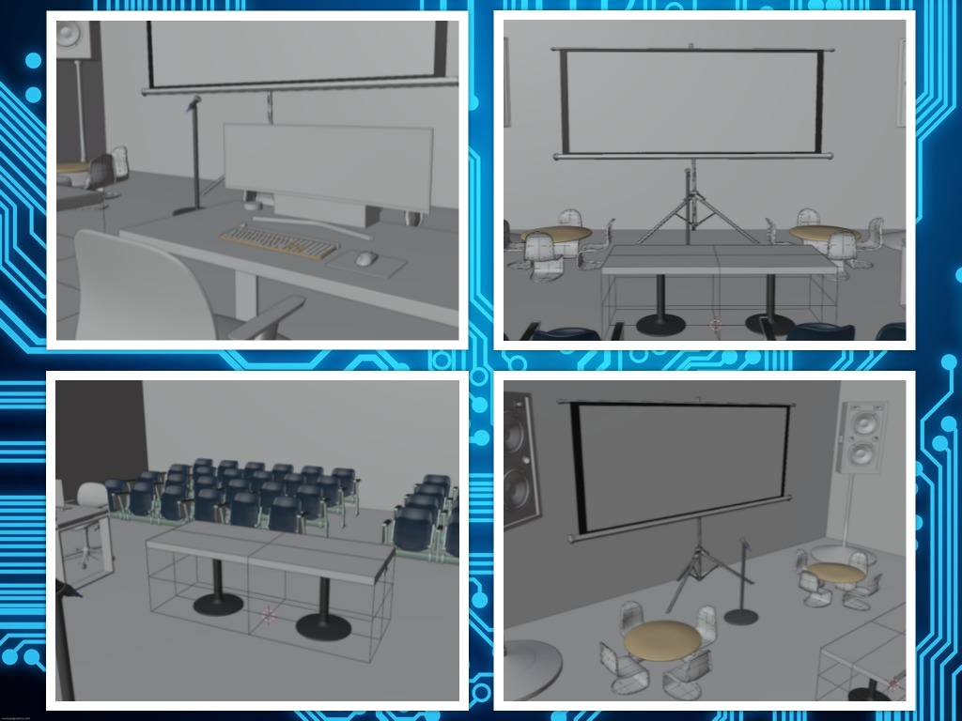
Информационно-телекоммуникационное оснащение

Slide 15
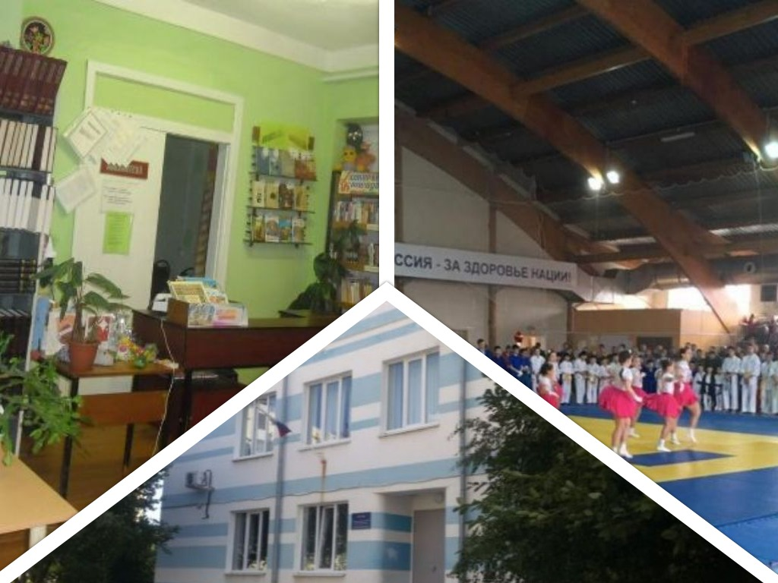
ПАРТНЕРЫ
МБУ ДО Первомайского района города Ростова-на-Дону «Центр развития творчества детей и юношества»,
МБУК Ростовская-на-Дону городская ЦБС библиотека им. М.Ю. Лермонтова
Спортивная школа № 13.

Slide 16
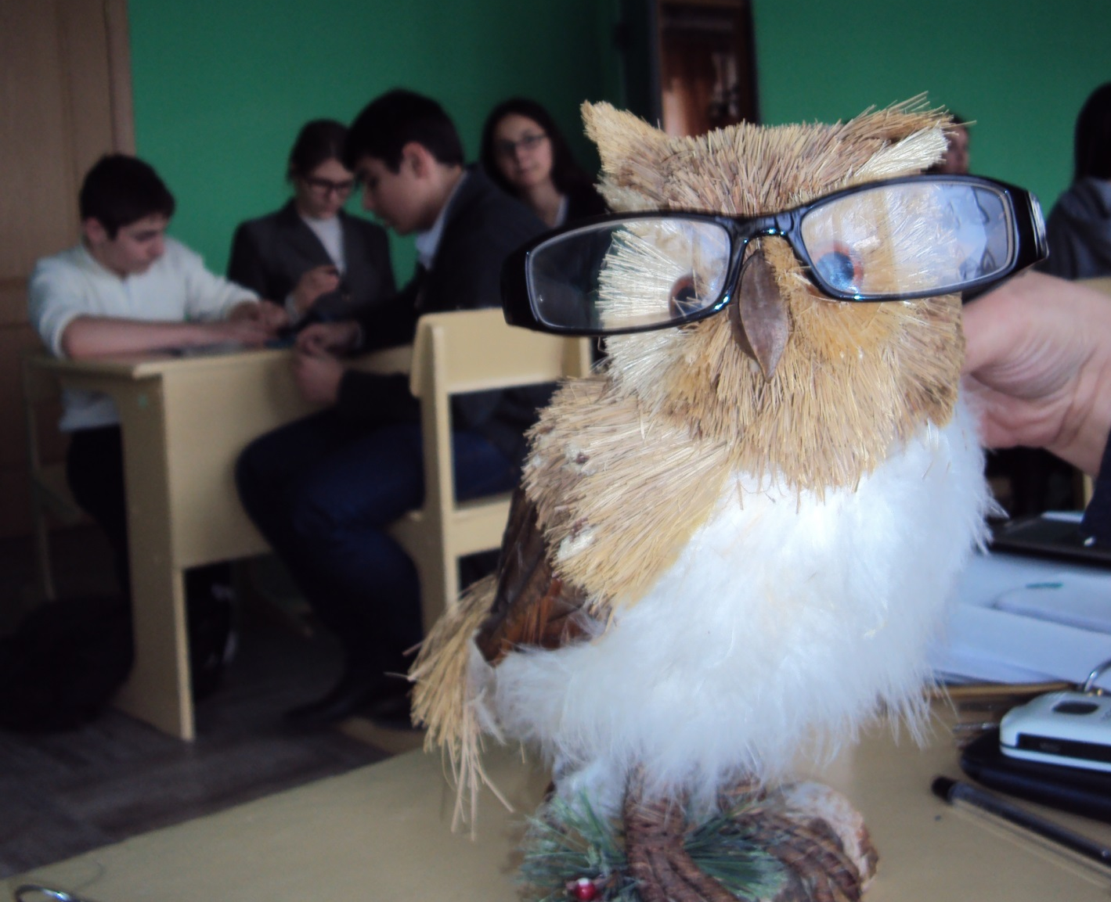
Ключевые этапы
Подготовительный этап апрель-май
)
Создать условия для организации образовательного пространства: провести информационные встречи с педагогами, обучающимися, родителями, выбрать актив клуба, распределить функции, разработать план деятельности, создать банк интеллектуальных заданий, распределив их по тематике и уровню сложности, подготовить материально-техническое оснащение.
Разработать символику клуба, выбрать переходящий кубок.

Slide 17
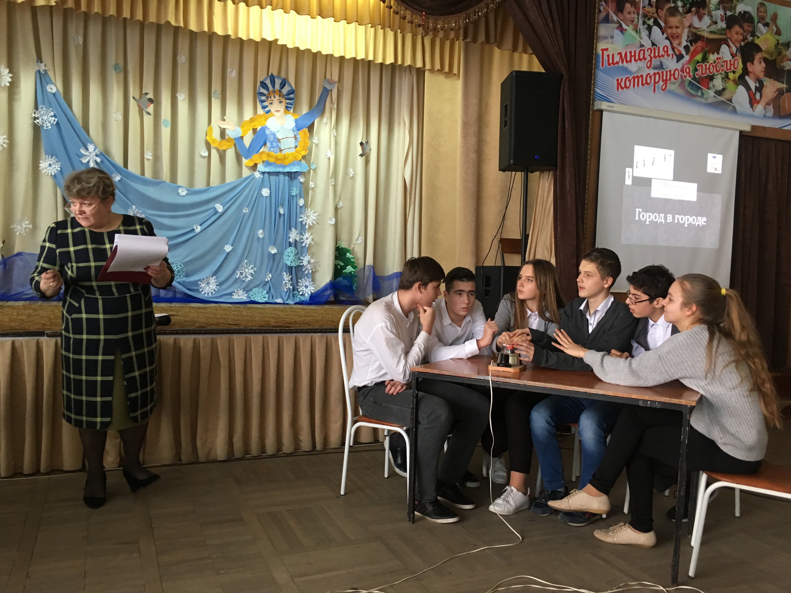
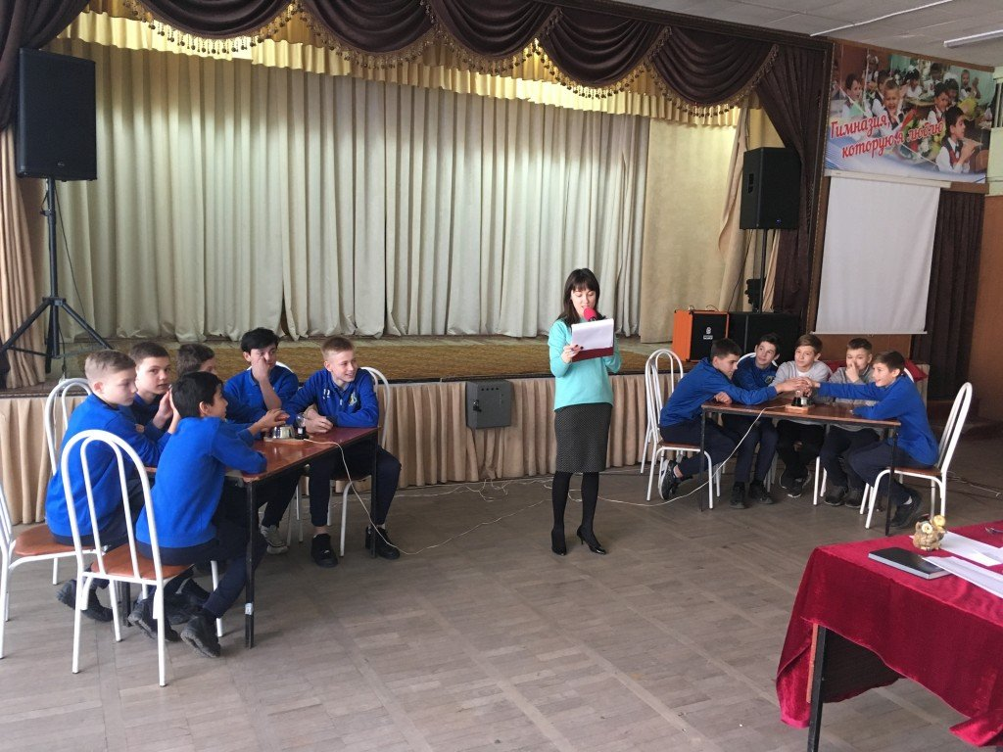
Ключевые этапы
​ ​​
Основной этап
(сентябрь - апрель)
)
Ежемесячно проводить интеллектуальные игры по заданной тематике, определять лучшую команду, лучшего игрока, лучший вопрос тура, оформлять итоговый бланк, размещать итоги игр на сайте, в социальных сетях, на информационном стенде.

Slide 18
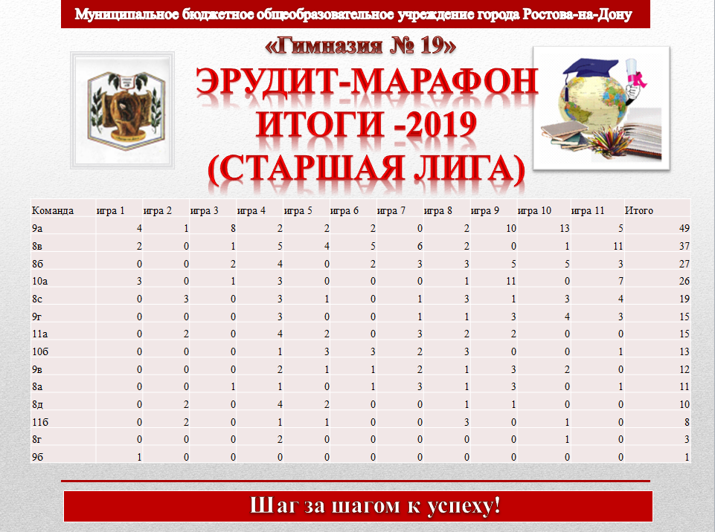
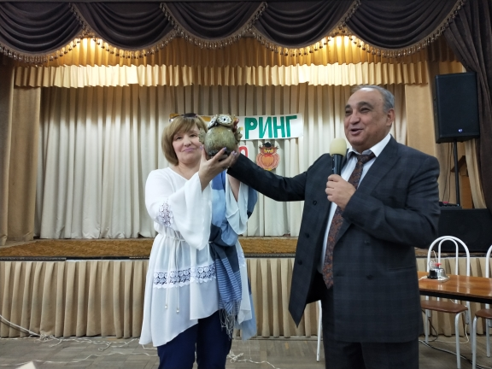
Ключевые этапы
​ ​​
Итоговый этап
(май)
)
Подвести результаты сезона. Определить лучшую команду и лучшего игрока года. Провести итоговое торжественное заседание клуба. Наградить команды-победители и лучших игроков года. Поощрить всех участников. Разместить итоги игр на сайте, в социальных сетях, на информационном стенде

Slide 19
Кто и как оценивает результаты:
Члены клуба | Актив клуба | Педагоги | Библиотекарь
ответы на вопросы анкеты | - анализ активности школьников в работе клуба на начало и конец сезона; -сравнение результатов участия школьников в олимпиадах и конкурсах различных уровней в текущем учебном году с предыдущим | - наблюдение за изменением уровня познавательной активности учащихся – членов клуба; -повышение интереса педагогов к деятельности клуба; | - анализ посещения библиотеки; - изменение спроса учащихся на справочную и энциклопедическую литературу

Slide 20
Результаты:
* повышение мотивации к получению новых знаний

Slide 21
Результаты:
*рост активности и результативности участия обучающихся во ВСОШ
Количество
участников школьного
этапа ВСОШ
Количество победителей муниципального и участников регионального этапа ВСОШ

Slide 22
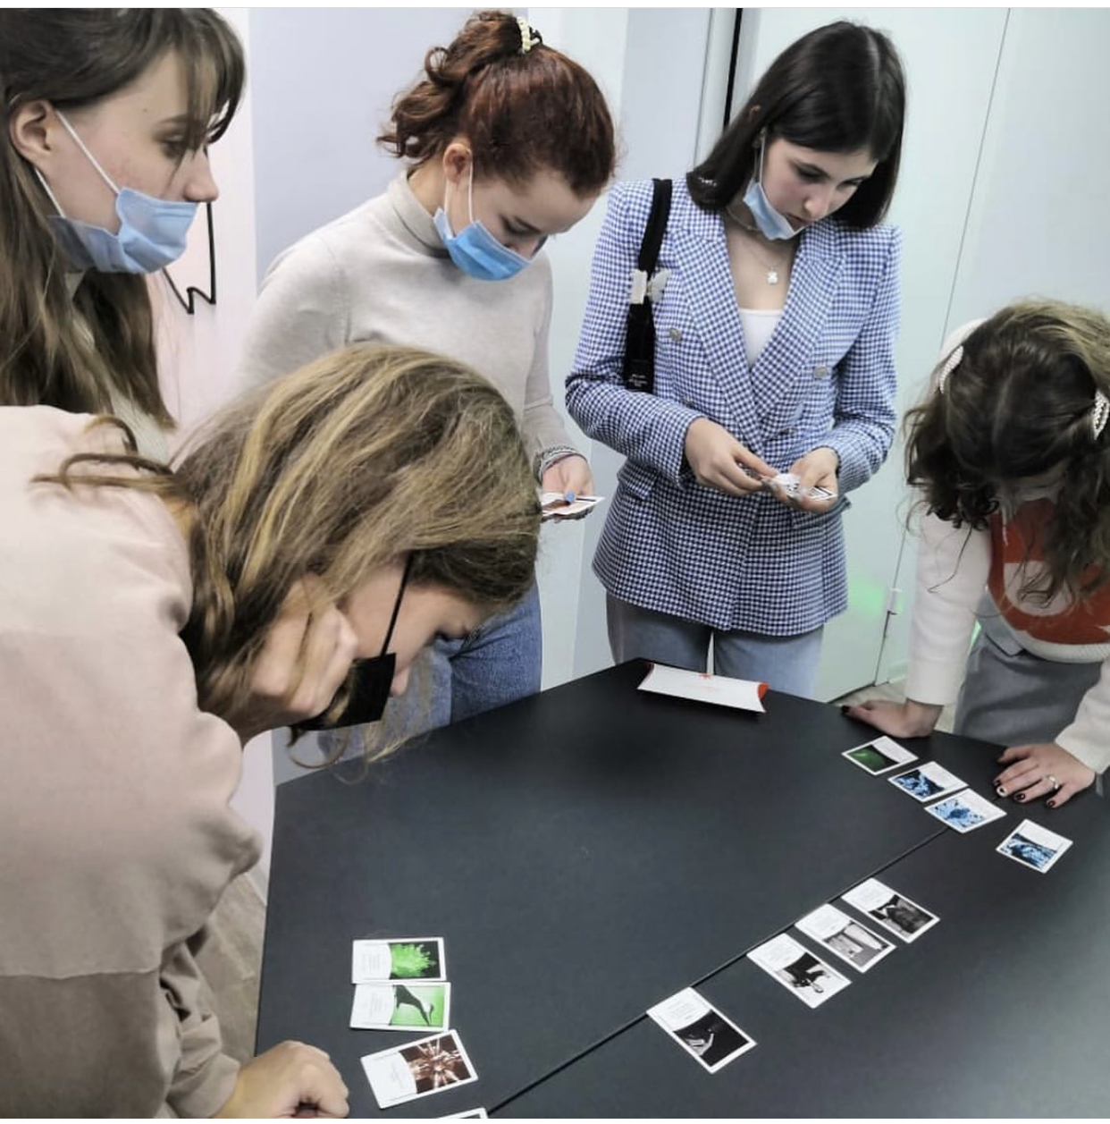
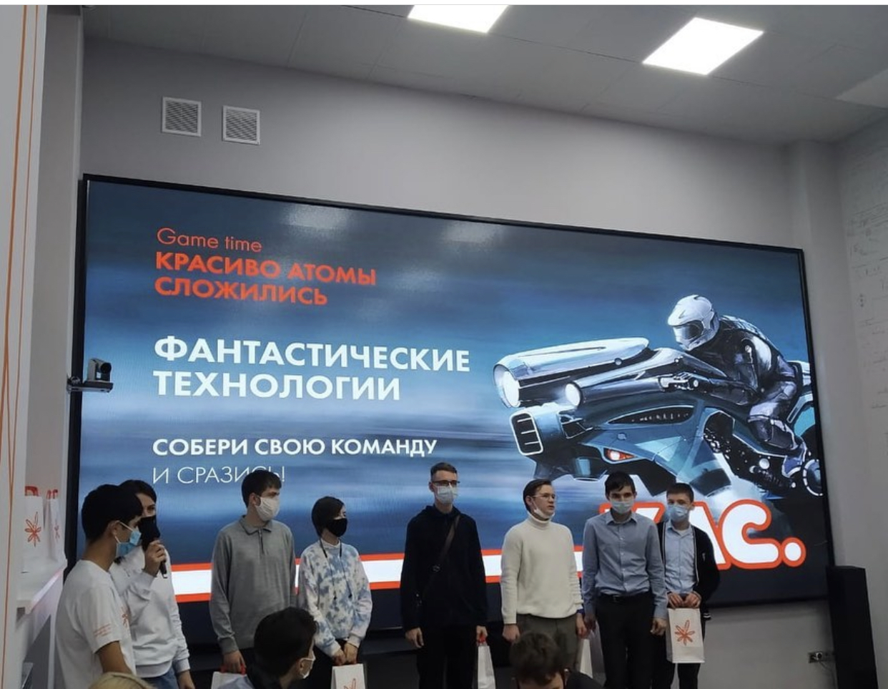
Результаты:
*успешное выступление обучающихся в конкурсах
в дистанционных конкурсах;
в конкурсах ИЦАЭ:
- команда учащихся 9 «А» класса заняла 3 место в интеллектуальной игре «Адреналин: Изобретения и открытия»;
команда учащихся 8 «А» класса заняла 3 место в интеллектуальной игре «Красиво атомы сложились».

Slide 23
Контакты
EMAIL
school19@mail.ru
INSTAGRAM gymnasiym_19_rostov
PHONE
+7 (863)252-01-71

